Slide 1
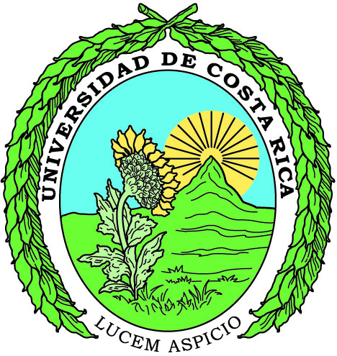
Universidad de Costa Rica
Invitan a la Conferencia
Desde la Cromatina a la Reparación Neuronal:
El correr activa la oligodendrogenesis y la mielinación para prolongar la vida en un modelo murino de ataxia del cerebelo.
Matías Álvarez Saavedra, Ph.D.
Howard Hughes Medical Institute, New York University
Fecha: Lunes 08 de agosto de 2016
Hora: 1:30 p.m.
Lugar: Auditorio Roberto Murillo Zamora, Facultad de Letras, 2° piso.
La conferencia será impartida en español
Tel:(506) 2511-8256 e- mail: neurociencias@ucr.ac.cr
www.neurociencias.ucr.ac.cr

